Slide 1
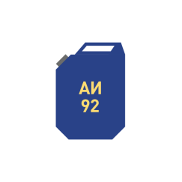
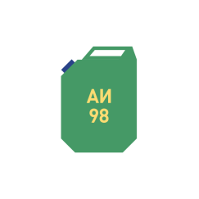
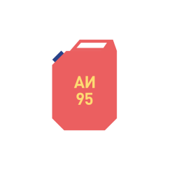
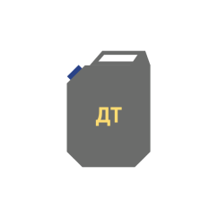
МОРДОВИЯСТАТ
СРЕДНИЕ ПОТРЕБИТЕЛЬСКИЕ ЦЕНЫ НА БЕНЗИН АВТОМОБИЛЬНЫЙ И ДИЗЕЛЬНОЕ ТОПЛИВО ПО РЕСПУБЛИКЕ МОРДОВИЯ
по состоянию на 06.05.2022 года
46,41
100,0%
57,67
100,0 %
…………………………………………….....…………….
……………………………………………
Бензин автомобильный марки АИ-92, л
Бензин автомобильный марки АИ-98 и выше, л
50,68
100,0%
52,59
100,0 %
………………………………………….
……………………………………………
Бензин автомобильный марки АИ-95, л
Дизельное топливо, л

